Slide 1
Формирование художественно-эстетического воспитания ребенка
в процессе культурно-досуговой деятельности
Доктор, профессор педагогических наук
Зацепина Мария Борисовна

Slide 2
История досуга
ОПРЕДЕЛЕНИЕ ДОСУГА ЗВУЧИТ СЛЕДУЮЩИМ ОБРАЗОМ:
Досуг - часть внерабочего времени, которая остаётся у человека после исполнения непреложных непроизводственных обязанностей (передвижение на работу и с работы, сон, приём пищи и др. виды бытового самообслуживания). Деятельность, входящую в сферу досуга, можно условно разделить на несколько взаимосвязанных групп. К первой из них относятся учёба и самообразование в широком смысле слова, т. е. различные формы индивидуального и коллективного освоения культуры: посещение публично-зрелищных мероприятий и музеев, чтение книг и периодики, слушание радио и просмотр телевизионных передач. Другую, наиболее интенсивно развивающуюся группу в структуре досуга представляют различные формы любительской и общественной деятельности: самодеятельные занятия и увлечения (хобби), физкультура и спорт, туризм и экскурсии и т. д. Важное место в сфере досуга занимает общение с другими людьми: занятия и игры с детьми, товарищеские встречи (дома, в кафе, на вечерах отдыха и т. д.). Часть досуга расходуется на пассивный отдых.

Slide 3
Один из интересных подходов к анализу досуга мы видим у Р. Паркера. Он рассматривает досуг через четыре концепции, которые по своей сути являются отдельными фундаментальными чертами досуга:

Slide 4
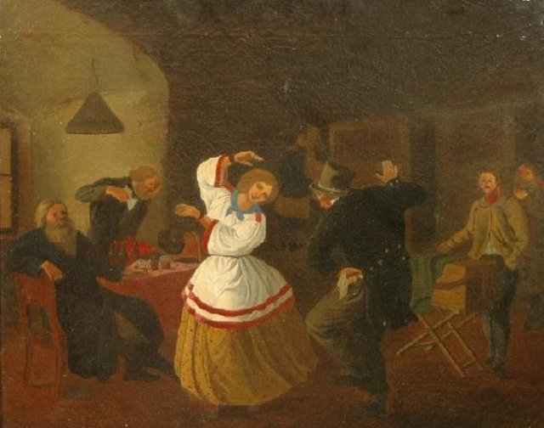
1) выбор (досуг приближается к условию свободной избранной деятельности; индивидуумы могут чувствовать, что они наделены выбором, а это является одной из отличительных черт досуга; как отмечает автор, вся деятельность незанятого досуга диктуется ограничениями, которые накладывает прожиточный минимум);

Slide 5
2) гибкость, что означает способность человека менять свои роли и в то же время переключаться от одной деятельности к другой;

Slide 6
3) спонтанность (активность досуга способна включать возможность спонтанных действий)

Slide 7
4) самоопределение (досуг характеризуется поисками состояния удовлетворённости, которое само по себе является самоцелью). Таким образом, мы видим, что Р. Паркер, не выделяя сферу свободного времени (досуг) среди других составляющих социального времени, характеризует его сущность.

Slide 8
Традиции досуга на Руси
Важной частью праздничной культуры были сельские ритуальные действа. Часть этих праздников проводилась внутри поселка, но большинство их устраивалась за околицей на холмах, у «кладазей» многочестных или между несколькими поселками («игрища межю сель»).

Slide 9
Из многообразного годового цикла языческих обрядов, зафиксированного этнографами, лишь небольшая часть проводилась внутри села и в домах. Это зимние святки с их колядой, Новым годом и «велесовым днем». Но уже масленица с ее катанием огненного колеса, ездой с бубенцами, сожжением чучела зимы, ряженными, заклинанием весны, кулачными боями и т. п. выходила за рамки поселка и превращалась в «игрища межю селы». Весь весенний цикл и летний, купальский, связаны с природой, с полями, с «красными горками», берегами рек, березовыми рощами.

Slide 10
Подавляющее большинство древнеславянских языческих празднеств и молений проводилось общественно, являлось «событием», совместным заклинанием природы и проводилось не в доме или в поселке, а за пределами житейского бытового круга. Древнему земледельцу нужно было, прежде всего, воздействовать на природу, воззвать к ее вегетационной мощи, обратиться к различным «рощениям», священным деревьям, к водным источникам - родникам, кладезям студеницам, к полям в процессе вспашки, сева и вовремя вызревания драгоценного урожая. Помимо этих вполне конкретных разделов природы, где магия просматривается очень легко, существовала еще почитание гор и холмов, связанное с обобщением природы, с теми рожаницами и Родом, которые управляли природой в целом, управляли ею с неба, на котором находились. Общечеловеческим является почитание гор и проведение на них молений особых, обращенных к тому или иному верховному божеству

Slide 11
«Красные горки», «красные холмы», где проводились масленичные сжигания чучел зимы, обряд заклинания весны, встреча Лады и Лели, катанье яиц на фоминой недели (которая и называлась « красной горкой») были, вероятно, около каждого села. В равнинах местах, где не было заметных возвышенностей, крестьяне отмечали на лугах первые весенние проталины, где раньше всего начинал таять снег, и там проводили обряд встречи весны

Slide 12
Праздники
Виды:
общественные;
бытовые;
сезонные;
фольклорные.
Формы:
Праздничные утренники;
Праздничные тематические занятия.

Slide 13
Направление
работы
при
подготовке
к празднику
Подготовка
взрослых
(составление сценария,
его обсуждение,
распределение ролей,
изготовление
костюмов,
оформления и т.д.).
Подготовка
детей
(на занятиях
и вне
занятий
с целью
донести идею
праздника).
Подготовка
помещения.

Slide 14
Развлечения
ВИДЫ:
Развлечения, организационные взрослыми для детей.
Развлечения, проводимые силами самих детей.
Комбинированные - участвуют и взрослые и дети.
ФОРМЫ:
Концерты.
Музыкально-литературные композиции.
Различные виды театра.
Празднование Дней рождения.
Вечера детской самодеятельности и т. д.

Slide 15
Цель праздников, досугов и развлечений
Разнообразить жизнь детей в детском саду, сделать детей счастливыми, оставить яркий след в душе каждого ребенка;
Воспитывать гармонически развитую личность, формировать основы общей культуры и художественно-эстетических ценностей, прежде всего музыкальных;
Расширять кругозор.

Slide 16
Задачи праздников, досугов и развлечений
Развивать эмоционально-чувственную сферу ребенка;
Приобщать детей к различным видам музыкальной театрализованной и познавательной деятельности;
Активизировать личностные качества ребенка;
Способствовать самовыражению и развитию творческих способностей;
Закреплять знания и умения, полученные на музыкальных занятиях;
Формировать коммуникативные качества;

Slide 17
Современные подходы к процессу организации дополнительного образования

Slide 18
Дополнительное образование детей
Сфера неформального (по терминологии ЮНЕСКО) образования, связанная с индивидуальным развитием ребенка в культуре, которое он выбирает сам или с помощью родителей в соответствии со своими желаниями и потребностями.
Область образовательной деятельности, которая находится за пределами общеобразовательного государственного стандарта, включая изучение областей культуры и науки, не представленных в школьных программах.

Slide 19
Идём к успеху
Современные технологии в работе учреждений дополнительного образования детей сочетаются со всем ценным, что накоплено в отечественном и зарубежном опыте, в семейной и народной педагогике, они позволяют выбирать наиболее эффективные способы и приемы организации деятельности детей и создавать максимально комфортные условия для их общения, активности и саморазвития.

Slide 20
Учреждения дополнительного образования относятся к категории воспитательных организаций:
основной функцией которых является целенаправленное и планомерное создание условий для развития людей определенного возраста и/или определенного социально-профессионального слоя
предназначены для обеспечения равных возможностей для воспитания всех членов общества, а с другой стороны - для реализации каждым своих потенциальных возможностей

Slide 21
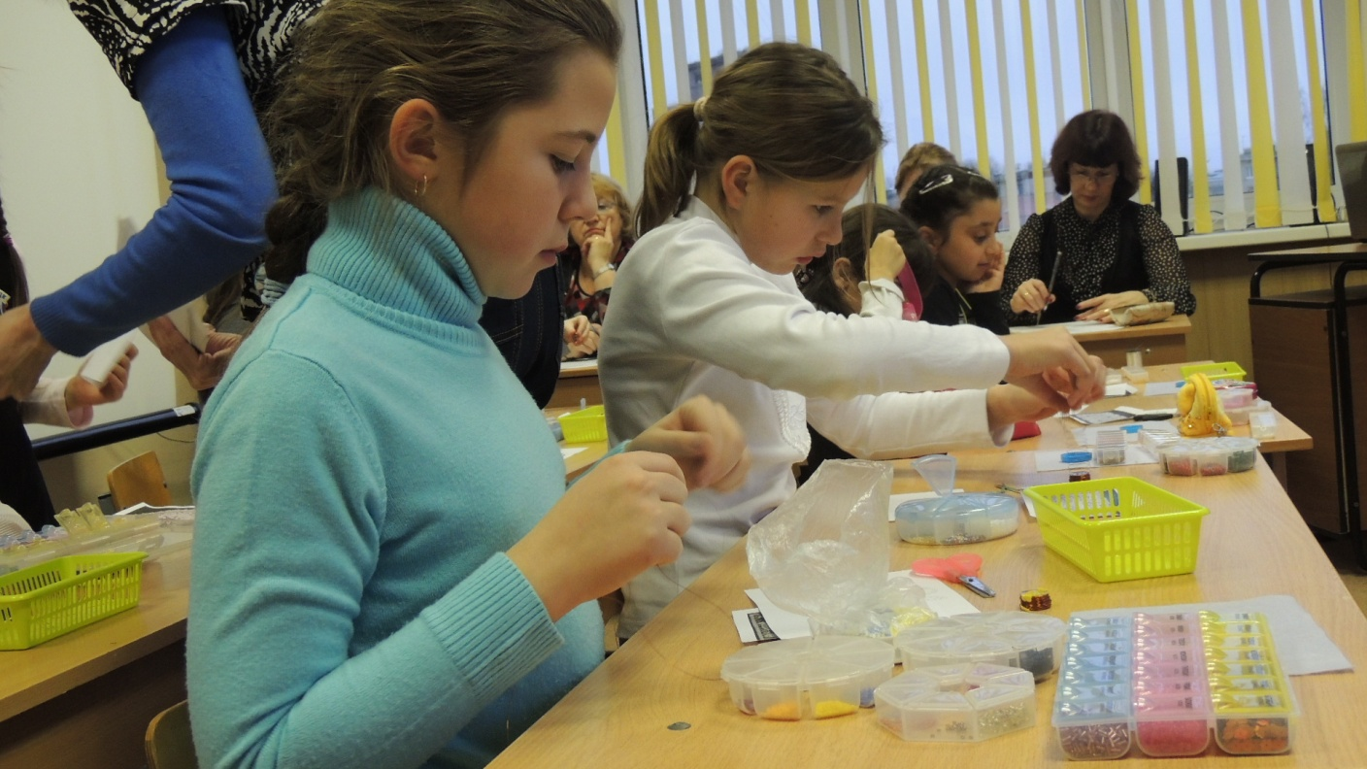
Деятельность учреждений дополнительного образования
протекает в рамках свободного времени ребенка, которое он может отдавать познавательному досугу или проводить его в неформальной компании сверстников. При этом, ребенок чаще всего находится в ситуации добровольного выбора той или иной формы организации досуга.

Slide 22
Социальное воспитание и социально-педагогическая деятельность в условиях учреждения дополнительного образования имеют свою специфику
Организация разносторонних видов коллективной творческой деятельности воспитанников, как способа привлечения к общественно значимой деятельности в сфере свободного времени, действенного фактора повышения их общественной активности, формирования положительного социального опыта. Единства и взаимообусловленности владения профильным для кружка видом деятельности и педагогического овладения ситуацией творческого и нравственного становления воспитанников. Обеспечения полноценного, педагогически целесообразного и эмоционально насыщенного досуга детей, восстановления их психических и физических сил при удовлетворении потребностей в новизне впечатлений, самоутверждении, самореализации, общении.

Slide 23
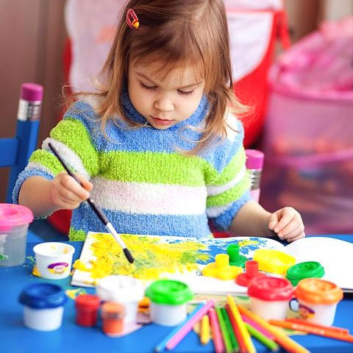
Дополнительное образование - не простой придаток к системе общего и профессионального образования, а уникальная образовательная сфера, имеющая самостоятельное социальное назначение.
Дополнительное образование в своей практической реализации носит социально-ориентированный характер. Оно не только ориентировано на человека как субъекта культурных, социальных, производственных отношений, но и способно удовлетворить индивидуальные познавательные потребности детей и молодежи, предоставить им возможности для самореализации в познавательной и творческой деятельности.

Slide 24
В социально-педагогической деятельности учреждений дополнительного образования в этой связи особое место занимает технология воспитания, которая включает:
признание детства как промежуточной стадии взросления для саморазвития, интеллектуального и духовного роста;
включение ребенка в реальную жизнь, общественный, трудовой процессы на правах субъекта деятельности;
включение подростков в ситуации выбора жизненных ценностей; помощь в их осмыслении, а также в оценке своих действий и поступков:
личностный подход в воспитательной деятельности, определяющий формирование индивидуальности, развитие образованной, духовной, гуманной, свободной, творческой личности,

Slide 25
Музейная педагогика и ее специфика в детском саду

Slide 26
Слово "музей" происходит от греческого и латинского слов - храм муз, место, посвященное наукам и искусствам.
Музей - учреждение, которое занимается собиранием, изучением, хранением и показом предметов и документов, характеризующих развитие природы и человеческого общества.

Slide 27
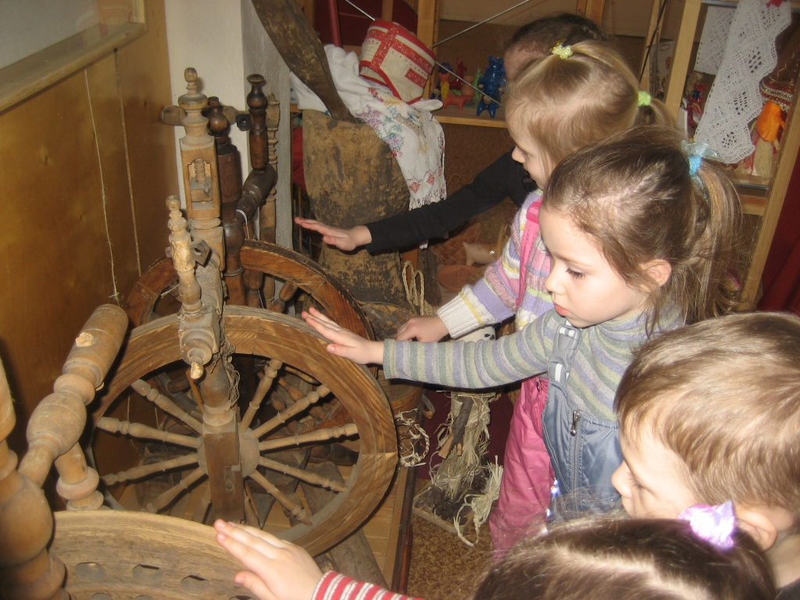
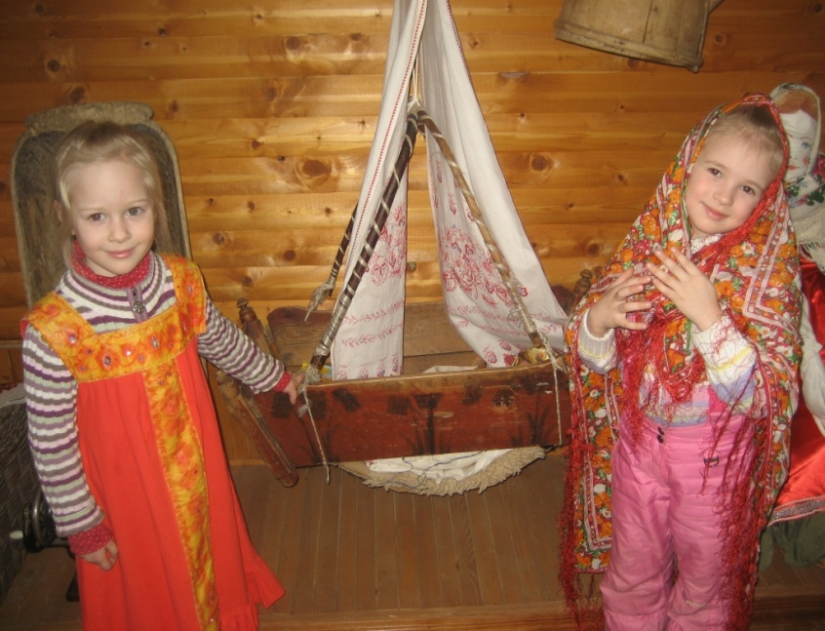
В условиях детского сада невозможно создать экспозиции, соответствующие требованиям музейного дела. Поэтому музеи в детском саду называют «мини-музеями». «Мини-музей» в детском саду занимает очень небольшое пространство. Это может быть часть группового помещения, холла, раздевалки, коридора, изостудии, экологической комнаты. Мини-музеи в детских садах рождаются с малого – уголка или выставки, посвященной какой-либо теме. По мере накопления экспонатов возникает необходимость в оформлении уголка в мини-музей в детском саду. В настоящих музеях трогать ничего нельзя, а вот в мини-музеях не только можно, но и нужно! Их можно посещать каждый день, самому менять, переставлять экспонаты, брать их в руки и рассматривать.

Slide 28
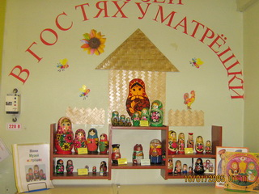
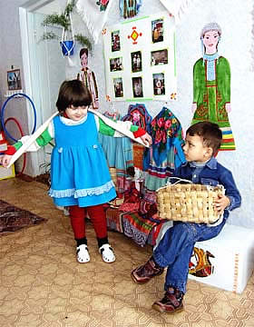
Роль музейной педагогики в образовательном процессе занимает особое место, в частности, при решении задач нравственно-патриотического, художественно-эстетического воспитания.
Знакомство ребенка с музейной культурой существенно раздвигает для него границы предметного мира. Музей предстает перед ним как дом, где взрослые люди хранят самые ценные, любимые вещи. Такие же вещи есть практически у каждого ребенка. Они могут храниться в ящике стола, на полке, в коробке и даже... в кармане. Все это не что иное, как маленькие детские музеи, хотя такими их ребенок не осознает.
Хранят и собирают ребята самые различные предметы, которые очень любят перебирать и показывать другим людям. Называется такое собрание, как прави­ло, "богатство".

Slide 29
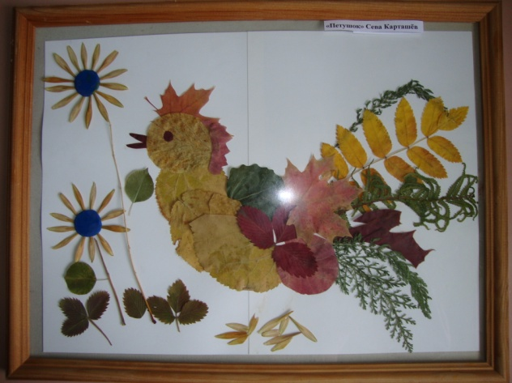
Тематика мини-музев может быть различной:
«Чудо-дерево» - знакомство со строением и разнообразием деревьев, взаимосвязями растений и животных, значением деревьев в жизни людей; необходимость бережного отношения к природе;
«Лучший друг» - экспозиции связаны с рассказами о разных породах собак, об их происхождении, о разных материалах (сравнение стеклянных, глиняных, бумажных фигурок), о роли собак в жизни человека;
Мини-музей книги - знакомство с историей возникновения книг, воспитание интереса к чтению, рассказ о роли книги в жизни человека, о разных писателях, о том, как появилась и развивалась грамота;
«Мой родной город» - знакомство с историей города, его интересными местами, воспитание патриотических чувств, любви к своему городу;

Slide 30
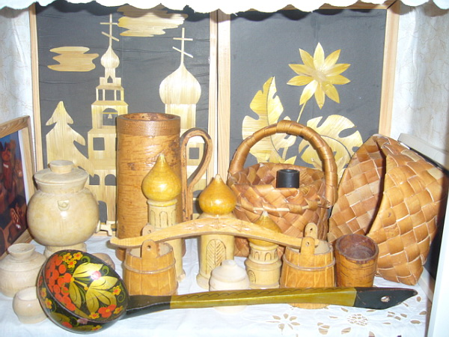
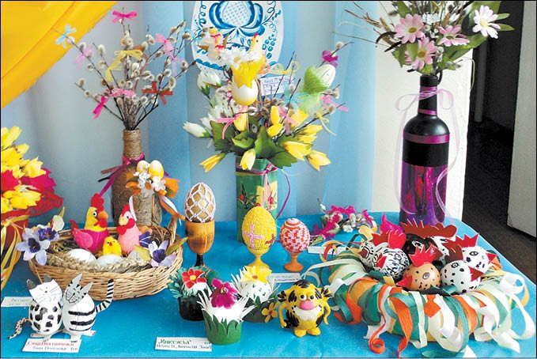
Методические формы экскурсионной работы с детьми дошкольного возраста в условиях музея достаточно разнообразные: проведение обзорных и тематических экскурсий, проведение познавательных бесед и мероприятий, организация выставок.
Перечисленные методы реализуются в разнообразных формах работы экскурсовода с детьми: викторинах и загадках, шарадах и ребусах, дидактических играх, творческих заданиях.

Slide 31
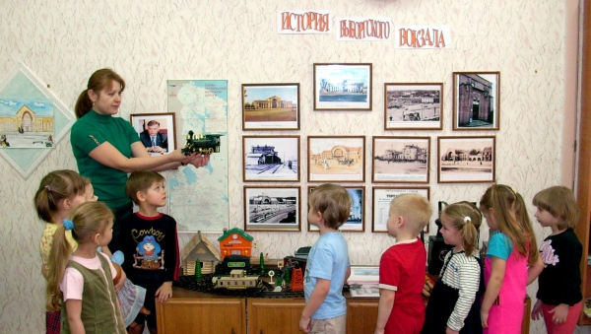
Реализация технологии музейной педагогики в условиях ДОУ дает ребенку шанс стать интеллигентным человеком, с детства приобщенным к истории, культуре и к одному из ее замечательных проявлений – музею.
Дети, полюбив и освоив музейное пространство, станут в старшем возрасте наиболее благодарными и восприимчивыми посетителями музейных выставок и культурных событий. У них появится познавательный интерес к «настоящему» музею.

Slide 32
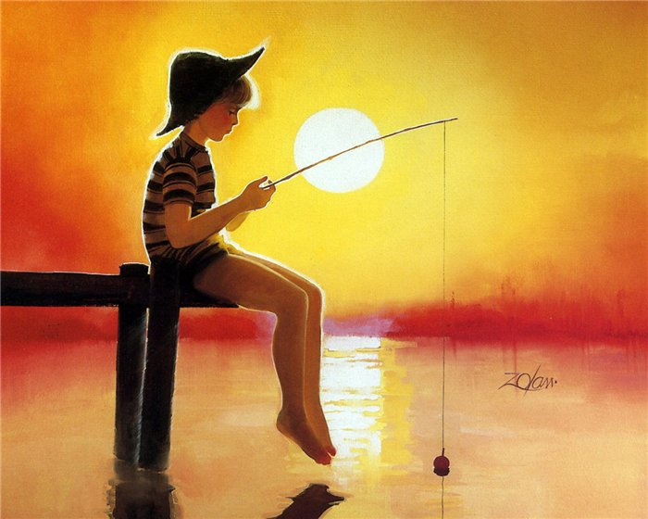
Дональд Золан

Slide 33
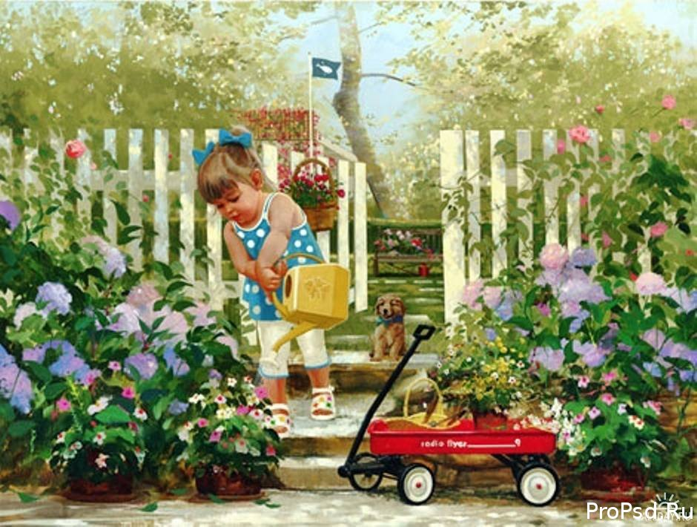

Slide 34
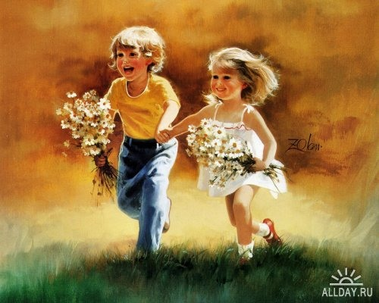

Slide 35
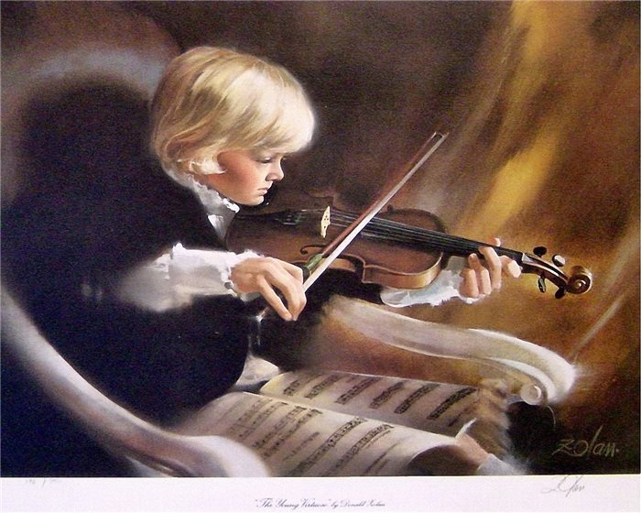

Slide 36
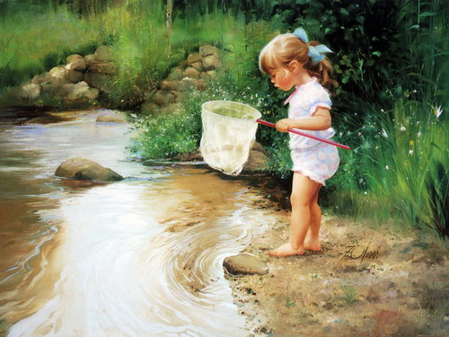

Slide 37
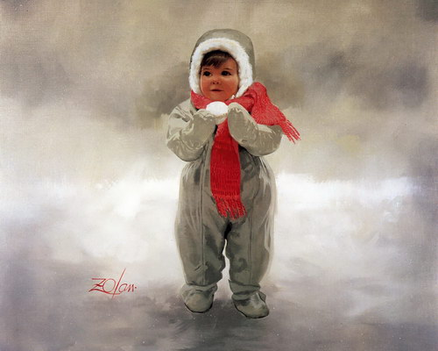

Slide 38
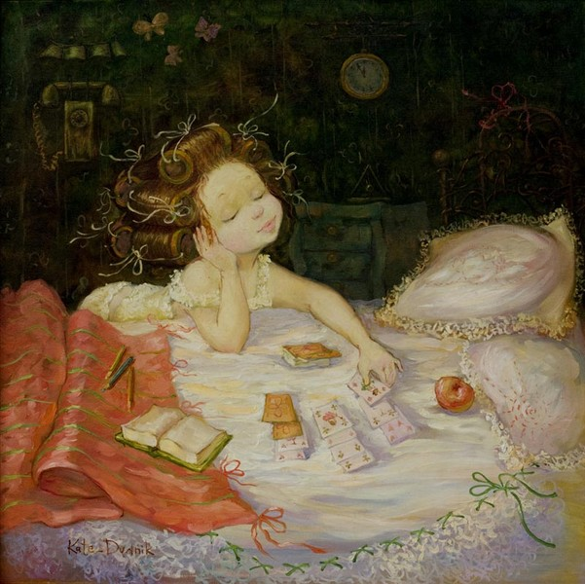
Катерина Дудник

Slide 39
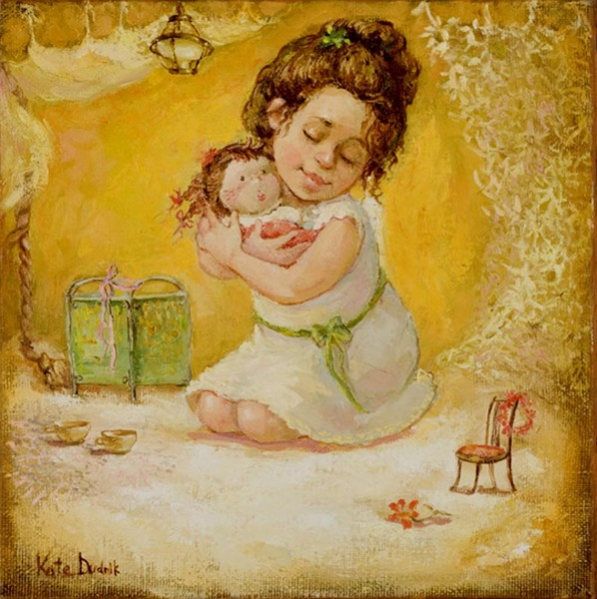

Slide 40
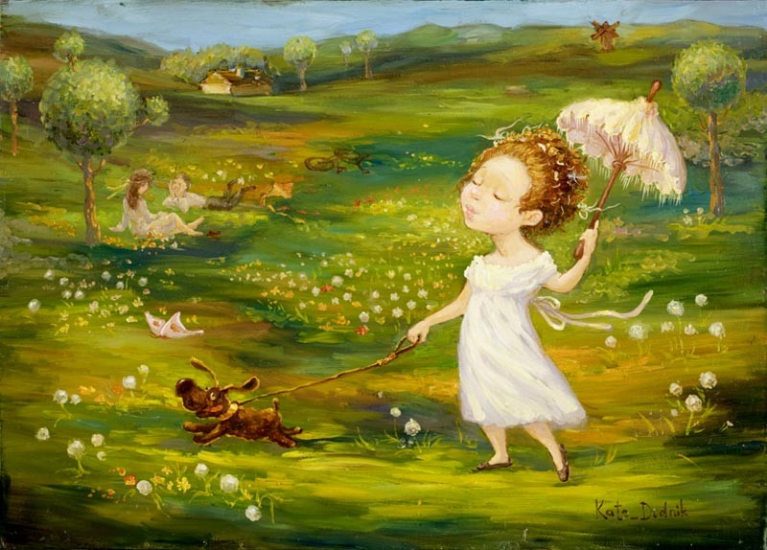

Slide 41
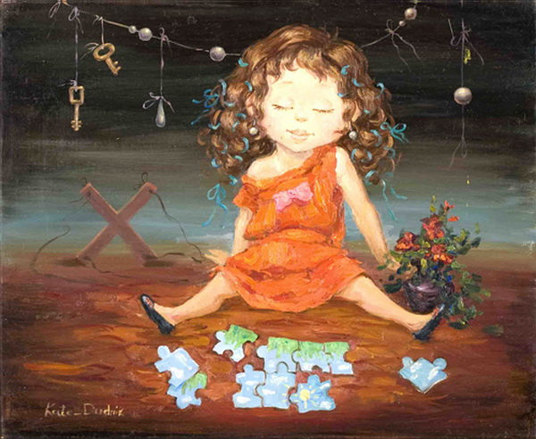

Slide 42
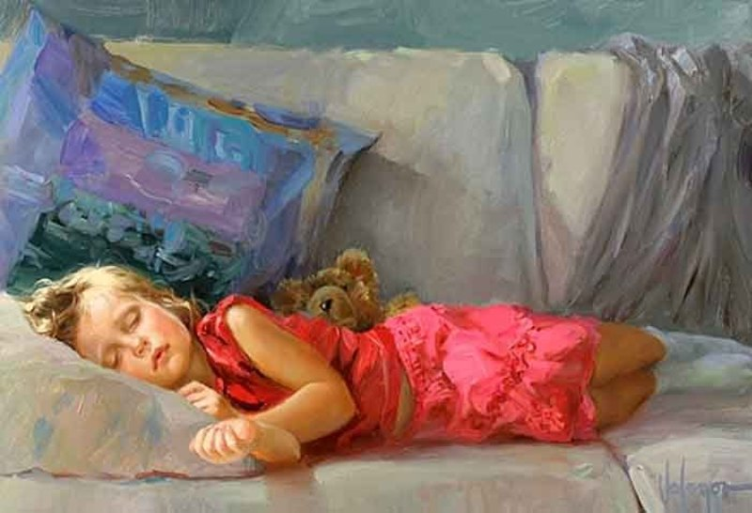
Владимир Волегов

Slide 43
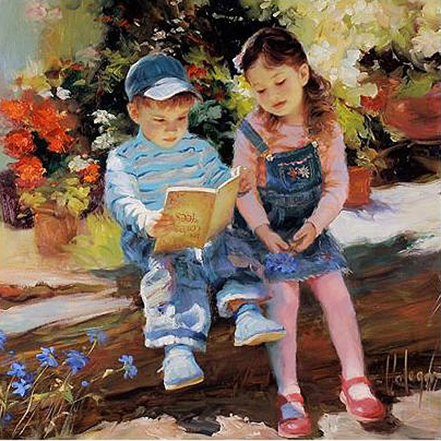

Slide 44
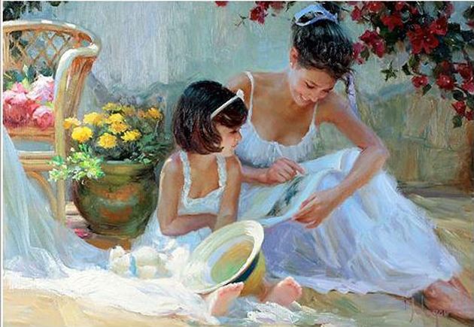

Slide 45
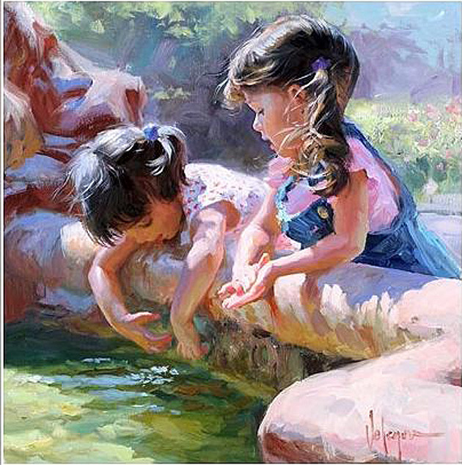

Slide 46
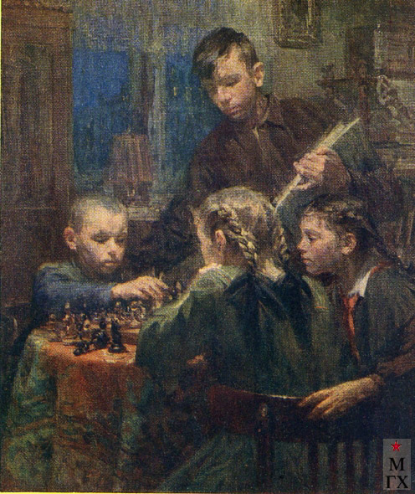
Марченко Т.М.

Slide 47
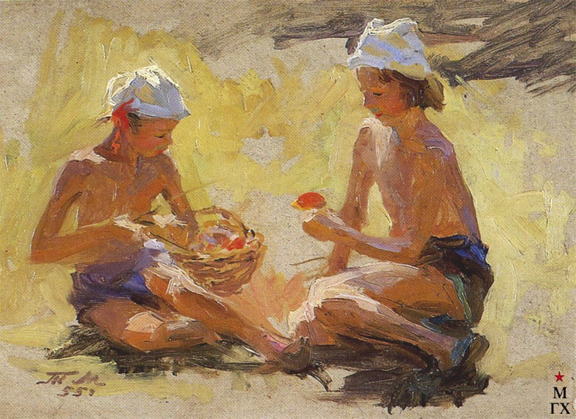

Slide 48
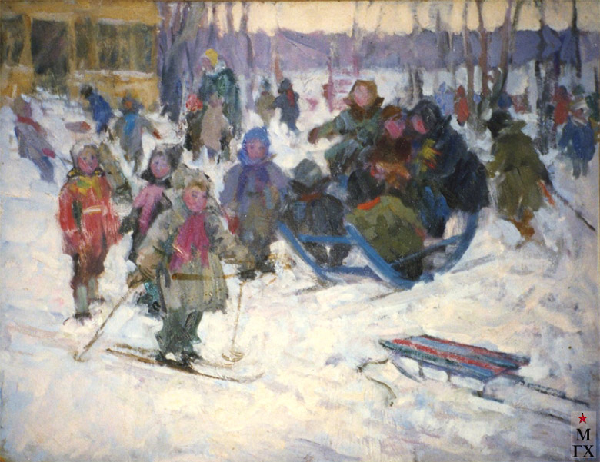

Slide 49
Александр Киселев «Занятная книжка»
ВАЛЕНТИН СЕРОВ
«САША СЕРОВ»

Slide 50
Питер Брейгель ст. «Танец крестьян»

Slide 51
А.М. Иванов «Дети, пускающие мыльные пузыри»

Slide 52
Николай Богданов-Бельский «На послеполуденной рыбалке»

Slide 53
Николай Богданов-Бельский «Визитёры»

Slide 54
Николай Ярошенко «Хор»

Slide 55
Николай Неврев «Мальчики играют в карты»

Slide 56
Жорж Сёра «Купающиеся мальчики»

Slide 57
Илья Репин «Пушкин в Царском Селе»

Slide 58
Чарльз Барбер «Из школы»

Slide 59
Josef Israels «Дети у воды»

Slide 60
Фрэнсис Тофэм «Девочка на качелях»

Slide 61
Илларион Прянишников «Воробьи. Ребята на изгороди»

Slide 62
Альбрехт Дюрер «Малыш танцует и музицирует»

Slide 63
Hans Anderson Brendekilde «The Cottage Garden»

Slide 64
Валентин Серов «Дети»

Slide 65
Борис Кустодиев «Дети в маскарадных костюмах»

Slide 66
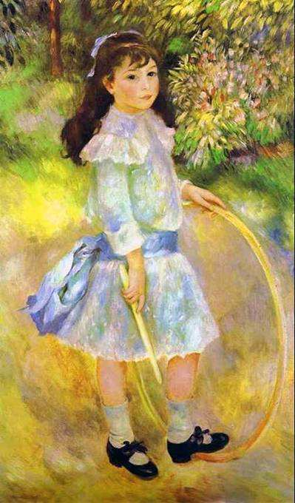
Девочка с обручем. Огюст Ренуар.
ДЕВОЧКА С ОБРУЧЕМ
ОГЮСТ РЕНУАР

Slide 67
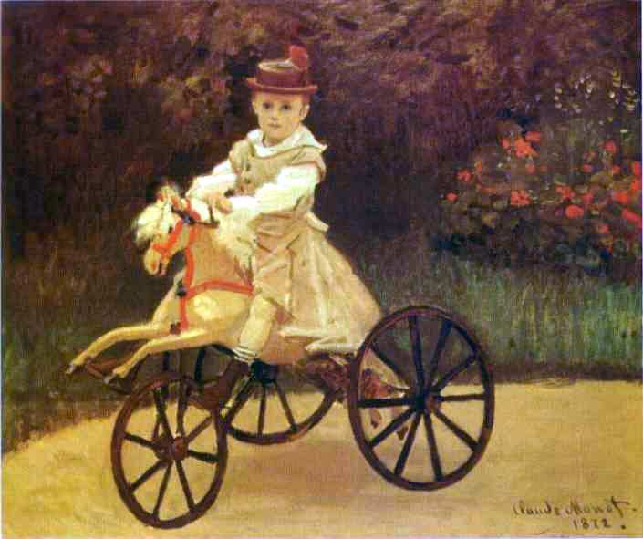
Джин Моне на механической лошади. Клод Моне.
Джин Моне на механической лошади. Клод Моне

